Slide 1
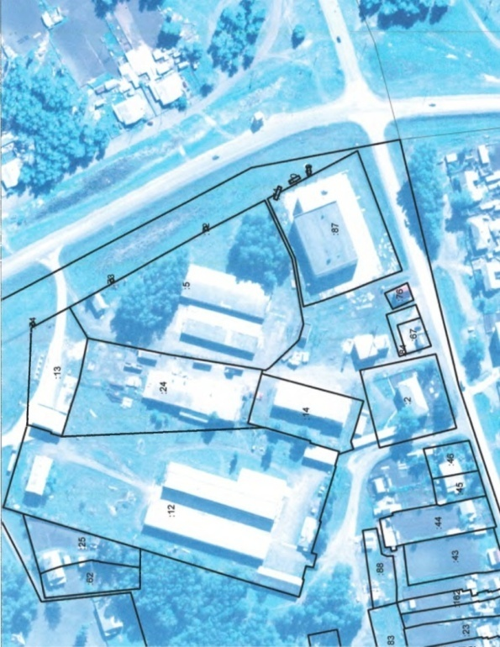
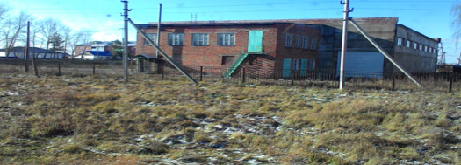
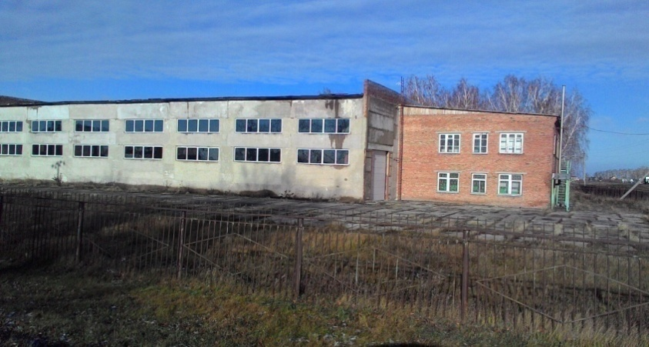





ЗДВИНСКИЙ РАЙОН НОВОСИБИРСКОЙ ОБЛАСТИ
ПРОЕКТ РЕКОНСТРУКЦИИ ЗДАНИЯ СПОРТИВНОГО КОМПЛЕКСА
Проект направлен на создания спортивного комплекса на территории Здвинского района
Строительство спортивных сооружений приносит множество преимуществ как для отдельных людей, так и для общества в целом. Вот основные из них:
Улучшение здоровья населения: Регулярные занятия спортом помогают поддерживать физическую форму и снижают риск хронических заболеваний.
Социализация: Площадки становятся местом встреч для людей разных возрастов, что способствует развитию коммуникативных навыков.
Снижение уровня преступности: Организованные спортивные мероприятия отвлекают молодежь от негативных влияний.
Повышение качества жизни: Доступ к спортивным объектам делает среду проживания более комфортной и привлекательной.
Земельный участок расположен в черте населенного пункта (с. Здвинск). С северной стороны граничит с зоной производственно-коммунальных объектов, с южной стороны – уличная дорожная сеть. С восточной стороны расположена дорога регионального значения Здвинск-Барабинск. С западной стороны - зоны объектов инженерной инфраструктуры (шиномонтажная мастерская, котельная).
Мощность: продажа 78 жилых помещений
Кадастровый номер
54:06:010118:87
Площадь – 0,5531 га
Отрасль:
Строительство
Тип проекта:
реконструкция здания
Местонахождение:
Новосибирская область,
Здвинский район
НАЛИЧИЕ ИНЖЕНЕРНЫХ КОММУНИКАЦИЙ
Водоснабжение
Электроснабжение
Мощность подведенной электроэнергии: 40 кВт
Возможная точка присоединения к сетям водоснабжения — существующий водопровод Д=110 мм, проходящий по ул. Калинина (расстояние до точки присоединения примерно 130 метров).
Потенциальные потребители
Физические лица, проживающие на территории Здвинского района и Новосибирской области
Одним из преимуществ проекта является наличие на земельном участке производственного двухэтажного здания площадью 1558 м, находящегося в хорошем состоянии, требуется реконструкция для дальнейшего размещения спортивного комплекса
Теплоснабжение
Земельный участок в аренду
Теплоснабжение
Индивидуальное (автономная котельная), возможно подключение к центральному отоплению.

